Slide 1
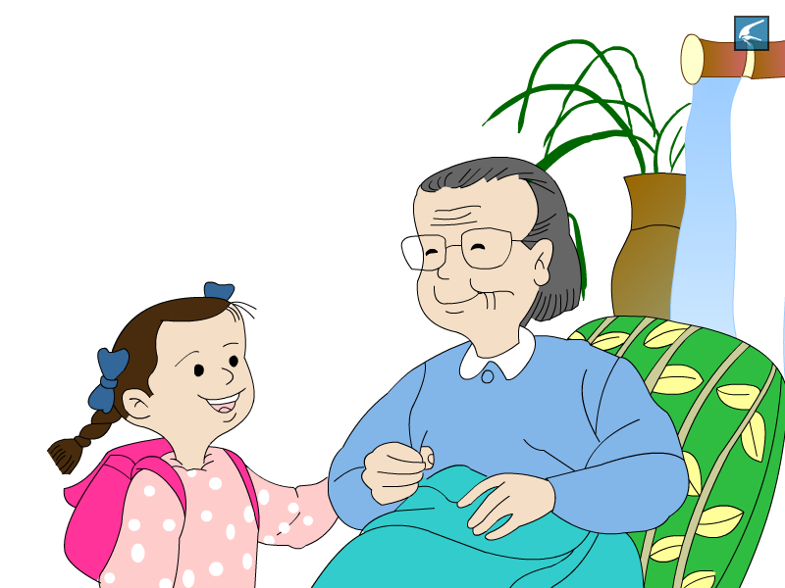
英英学古诗

Slide 2



今天我们要学的新课文，说的是一个叫英英的小朋友在学校学了一首古诗背给她奶奶听。这篇新课文是——《英英学古诗》。
小朋友们，还记得我们学过的古诗吗？谁能把学过的古诗背给大家听听？
《锄禾》
《悯农》
《咏华山》
《咏鹅》

Slide 3

锄禾—李绅
锄禾日当午，
汗滴禾下土。
谁知盘中餐，
粒粒皆辛苦。
悯农—李绅
春种一粒粟，秋收万颗子。
四海无闲田，
农夫犹饿死。
咏华山—寇准
只有天在上，
更无山与齐。
举头红日近，
回首白云低。
咏鹅—骆宾王
鹅，鹅，鹅，
曲项向天歌。
白毛浮绿水，
红掌拨青波。

Slide 4
看图说意思
同学们看图，用自己的话说说这幅图。
画面上的意思是英英和奶奶正在说话，两个人有说有应，有问有答，这种情况叫做对话。

Slide 5
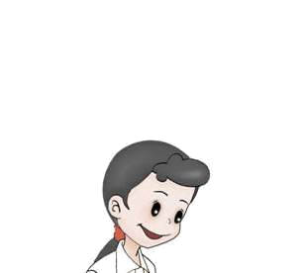
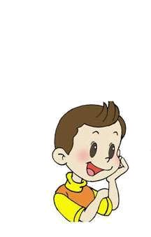
英英:明明，你的作业写完了吗？
明明:还没有。有事吗？
英英：快点写！写完了我们一 起去打羽毛球。
明明：好的。你等我一会儿。我马上写完。
这就是英英和明明的对话。

Slide 6
读课文
说说课文里英英和奶奶对话过程中，英英说了几次？奶奶说了几次？
英英说了三次，
奶奶说了二次。
小组分角
色朗读。

Slide 7

^{英英 一首 古诗 背诵}
^{安静 思念 疑问 白霜}
^{举头 意思 夜晚 照亮}
^{一层 远离 听懂 唐代}

Slide 8
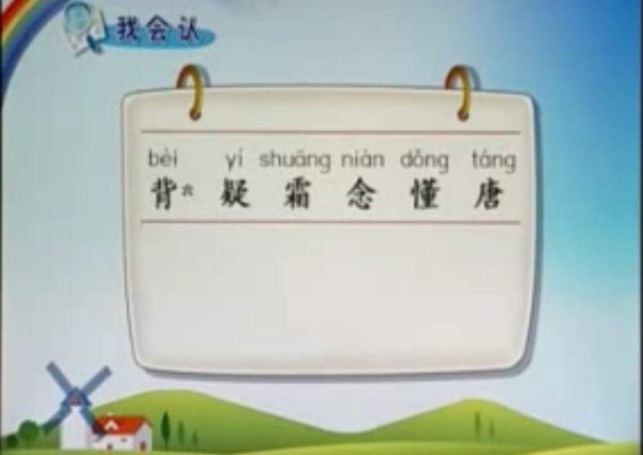
bèi yí shuānɡ niàn dǒnɡ tánɡ
背 疑 霜 念 懂 唐
bèi （背书）
背
bēi （背包）

Slide 9
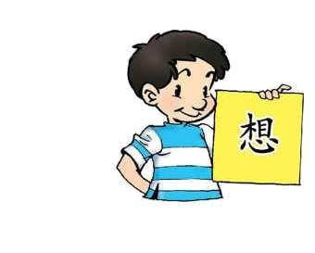
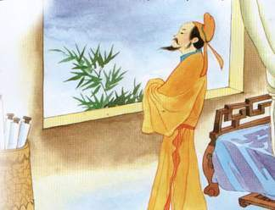
带着问题看图。
看
图
（1）图上出现的是什么人？
（2）从图上看，他正在做什么？
图上出现的是唐朝诗人李白，他正望着窗外，思念家乡。

Slide 10
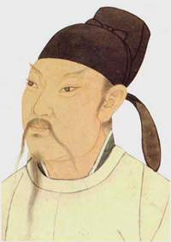
【生平简介】
李白(701--762)，字太白，盛唐最杰出的诗人，素有“诗仙”之称。
作品有：
《静夜思》
《早发白帝城》
《望庐山瀑布》
《古朗月行》
《秋浦歌》
《望天门山》
陵 、、、、、、

Slide 11
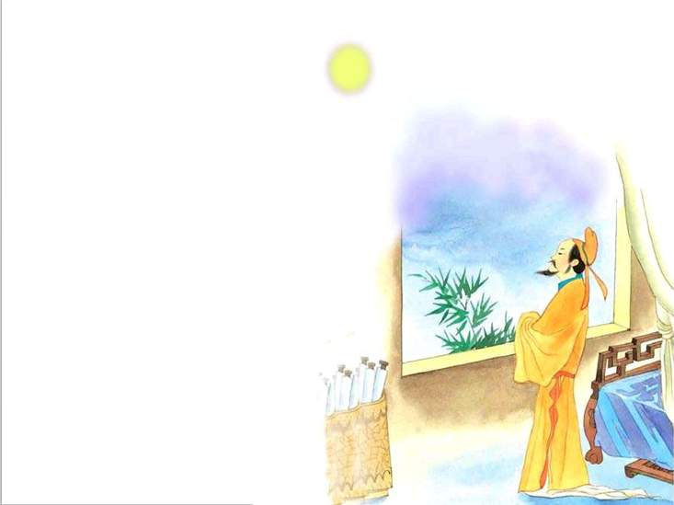
静 夜 思
床 前 明 月 光 ，
疑 是 地 上 霜 。
举 头 望 明 月 ，
低 头 思 故 乡 。

Slide 12

英英
奶奶，今天我们学了一首古诗，我背给你听：
静夜思
床前明月光 ，
疑是地上霜 。
举头望明月 ，
低头思故乡 。
奶奶
背得真好！这首诗是什么意思呢？

Slide 13
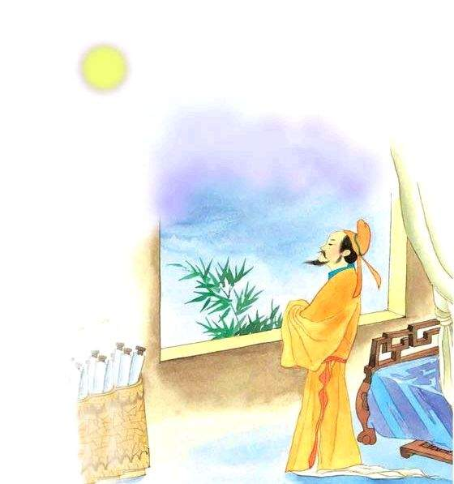
英英
这首诗是说，秋天的夜晚，明亮的月光照在床
前，地上就
像铺了一层
白霜。远离
家乡的人望
着那天上的
月亮，不由
得思念起故
乡来。
静夜思
床前明月光，疑是地上霜。
举头望明月，
低头思故乡。

Slide 14
奶奶
嗯，奶奶听懂了。这首诗是谁写的呀？
英英
是唐代的大诗人李白。

Slide 15
英
诗
首
静
思

Slide 16


①英英学习的是哪首古诗呢？
想一想
静夜思
②用自己的话说说诗题《静夜思》的意思。
静静的夜晚有着深深的思念。

Slide 17
谁来读读英英对这首诗的理解？
秋天的夜晚，明亮的月光照在床前，
床前明月光，
疑是地上霜。
举头望明月，
低头思故乡。
地上就像铺了一层白霜。
远离家乡的人望着那天上的月亮，
不由得思念起故乡来。

Slide 18
课文里英英和奶奶对话过程中，英英说了几次？奶奶说了几次？
英英说了三次：
一、说出古诗《静夜思》的诗句
二、《静夜思》诗句的意思
三、告诉奶奶《静夜思》的作者是李白。
奶奶说了两次

Slide 19
指导朗读
静夜思
唐代 李白
床前/明月光，疑是/地上霜。
举头/望明月，低头/思故乡。

Slide 20


考考你
静夜思
李白
静静的夜晚有着深深的思念。
床前明月光，疑是地上霜。
举头望明月，低头思故乡。
·
就像
·
·
抬起
思念

Slide 21
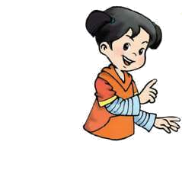
考考你
为什么英英知道这是秋天的夜晚呢？
“举头望明月”中的“举头”是什么意思？
答案
1.从“疑是地上霜”可以看出是秋天。
2.举头是抬头的意思。

Slide 22
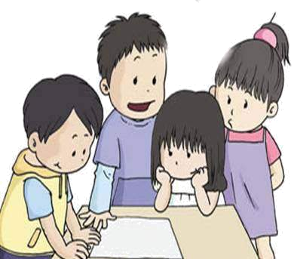
想象一下，诗人抬头望明月会有什么样的感受？小组讨论。

Slide 23
意
照
层
李

